Slide 1
PEWARISAN
Alvida

Slide 2
Pewarisan
Definisi :
Proses oleh dimana sebuah kelas memerlukan data member dan method kelas lain
Tujuan :
Menyediakan coding sehingga sebuah kelas harus menulis fitur unik serta data member dan method yang sama dapat diperluas dari kelas lain

Slide 3
Jenis kelas
Kelas anak :
Kelas yang memperluas fitur dari kelas lain
Kelas Bapak :
Kelas yang memiliki data member dan method yang diwariskan kelas lain
Untuk mewaris kelas, kita menggunakan katakunci extend. Disini kelas XYZ adalah kelas anak dan kelas ABC adalah kelas bapak. Kelas XYZ mewarisi data member dan method dari kelas bapak, ABC. Berikut ini adalah Sintaks :
Class XYZ extends ABC {
}

Slide 4
Contoh Pewarisan
Berikut ada kelas bapak Guru dan kelas anak GuruFisika. Karena kelas GuruFisika me-extends data tujuan dan namaBuku, serta methods kerja() dari kelas bapak, kita tidak perlu mendeklarasikan data-data dan method dalam kelas anak.
Kelas anak mewarisi semua data member dan method yang dideklarasikan public atau protected. Jika member atau method dari kelas Bapak dideklarasikan sbg privat, kelas anak tidak dapat menggunakannya secara langsung. Anggota privat dapat diakses hanya di kelasnya. Anggota privat dapat diakses menggunakan method getter dan setter yang public atau protected di kelas Bapak

Slide 5
Coding Pewarisan
Class Guru {
String tujuan = ”Guru";
String namaBuku = ”Teori Kuantum";
void kerja(){
System.out.println(”Mengajar");
}
}
public class GuruFisika extends Guru{
String mataPelajaran = ”Fisika";
public static void main(String args[]){
GuruFisika obj = new GuruFisika ();
System.out.println(obj. namaBuku);
System.out.println(obj. tujuan);
System.out.println(obj. mataPelajaran);
obj.kerja();
}
}

Slide 6
Coding Pewarisan
Class Guru {
String tujuan = ”Guru";
String namaBuku = ”Teori Kuantum";
public String getTujuan() {
return tujuan; }
protected void setTujuan(String tujuan) {
this.tujuan = tujuan; }
protected String getNamaBuku() {
return namaBuku; }
protected void setNamaBuku (String namaBuku) {
this. namaBuku = namaBuku }
void kerja(){
System.out.println(”Mengajar"); }
}
public class ContohJava extends Guru{
String mataPelajaran = ”Fisika";
public static void main(String args[]){
ContohJava obj = new ContohJava ();
System.out.println(obj. getNamaBuku);
System.out.println(obj. getTujuan);
System.out.println(obj. mataPelajaran);
obj.kerja(); }
}

Slide 7
Jenis Pewarisan
Pewarisan Tunggal
Pewarisan multi level
Pewarisan Hirarki
Pewarisan Ganda (Java tidak mendukung)

Slide 8
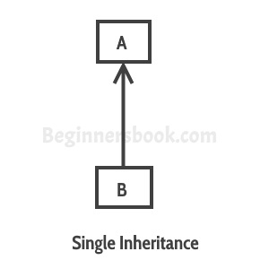
Jenis Pewarisan
Pewarisan Tunggal : merujuk ke hubungan kelas bapak dan anak dimana sebuah kelas extends ke kelas lain. Diagram di bawah ini menunjukkan bahwa
Kelas bapak, A, extends
Ke 1 kelas anak saja,B

Slide 9
Contoh coding pewarisan tunggal
Class A
{
public void methodA()
{
System.out.println("Base class method");
}
}
Class B extends A
{
public void methodB()
{
System.out.println("Child class method");
}
public static void main(String args[])
{
B obj = new B();
obj.methodA(); //calling super class method
obj.methodB(); //calling local method
}
}

Slide 10
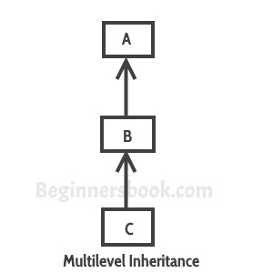
Pewarisan banyak tingkat
merujuk ke kelas anak B dan bapak A dimana kelas bapak meng extends kelas anak dan kelas anak extends kelas cucu, C

Slide 11
Contoh coding pewarisan banyak tingkat
Class X {
public void methodX() {
System.out.println("Class X method");
}
}
Class Y extends X {
public void methodY() {
System.out.println("class Y method");
}
}
Class Z extends Y {
public void methodZ() {
System.out.println("class Z method");
}
public static void main(String args[]) {
Z obj = new Z();
obj.methodX(); //calling grand parent class method
obj.methodY(); //calling parent class method
obj.methodZ(); //calling local method
}
}

Slide 12
Contoh coding pewarisan banyak tingkat
class Car{
public Car() {
System.out.println("Class Car");
}
public void vehicleType() {
System.out.println("Vehicle Type: Car");
}
}
class Maruti extends Car{
public Maruti() {
System.out.println("Class Maruti");
}
public void brand() {
System.out.println("Brand: Maruti");
}
public void speed() {
System.out.println("Max: 90Kmph");
}
}
public class Maruti800 extends Maruti{
public Maruti800() {
System.out.println("Maruti Model: 800");
}
public void speed() {
System.out.println("Max: 80Kmph");
}
public static void main(String args[]) {
Maruti800 obj=new Maruti800();
obj.vehicleType();
obj.brand();
obj.speed();
}
}

Slide 13
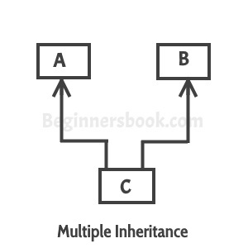
Pewarisan Ganda :
Merujuk ke konsep satu kelas extending lebih dari 1 kelas, yang artinya kelas anak mempunyai dua kelas bapak. Untuk contoh kelas C extend antara kelas A dab B. Java tidak support pewarisan ganda.

Slide 14
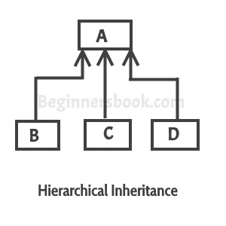
Pewarisan hirarki
merujuk ke hubungan anak dan bapak dimana lebih dari 1 kelas yang meng-extend kelas yang sama. Sebagai kelas anak B,C, dan D extends kelas bapak yang sama, A.

Slide 15
Contoh coding pewarisan hirarki
class A {
public void methodA() {
System.out.println("method of Class A");
} }
class B extends A {
public void methodB() {
System.out.println("method of Class B");
} }
class C extends A {
public void methodC() {
System.out.println("method of Class C");
} }
class D extends A {
public void methodD() {
System.out.println("method of Class D");
} }
class JavaExample {
public static void main(String args[]) {
B obj1 = new B();
C obj2 = new C();
D obj3 = new D();
obj1.methodA();
obj2.methodA();
obj3.methodA();
}}

Slide 16
Konstruktor dan pewarisan
Konstruktor dari kelas anak dipanggil saat kita menciptakan objek dari kelas anak, yang otomatis memanggil konstruktor default dari kelas Bapak. Konstruktor kelas Bapak dapat dipanggil secara eksplisit dengan mengunakan katakunci super, namun harus diletakkan berupa pernyataan pertama dalam constructor.
Super merujuk ke kelas Bapak. Penggunaan super ganda tidak diijinkan secara langsung untuk mengakses kelas atasnya

Slide 17
Contoh coding :
class ParentClass{
//Parent class constructor
ParentClass(){
System.out.println("Constructor of Parent");
}
}
class JavaExample extends ParentClass{
JavaExample(){
System.out.println("Constructor of Child");
}
public static void main(String args[]){
//Creating the object of child class
new JavaExample();
}
}

Slide 18
Pewarisan dan metoda overriding
Saat mendeklarasikan method yang sama dalam kelas anak yang sudah ada dalam kelas Bapak, maka disebut method overriding. Saat memanggil method dari objek kelas anak, maka method kelas anak dipanggil
Namun untuk memanggil method kelas Bapak, menggunakan super

Slide 19
Contoh coding
class ParentClass{
//Parent class constructor
ParentClass(){
System.out.println("Constructor of Parent");
}
void disp(){
System.out.println("Parent Method");
}
}
class JavaExample extends ParentClass{
JavaExample(){
System.out.println("Constructor of Child");
}
void disp(){
System.out.println("Child Method");
//Calling the disp() method of parent class
super.disp();
}
public static void main(String args[]){
//Creating the object of child class
JavaExample obj = new JavaExample();
obj.disp();
}
}

